Slide 1


Авангард XX века: Шёнберг, додекафония и серийная техника
Автор презентации: Presentacium.ru

Slide 2

Введение
В этой презентации мы рассмотрим основные тенденции музыкального авангарда XX века на примере творчества Шёнберга. Изучим додекафонию, серийную технику и их влияние на музыкальное искусство. Проанализируем произведения Шёнберга и сравним его музыкальный язык с другими композиторами.

Slide 3

Жизнь и творчество Шёнберга
1
Арнольд Шёнберг родился 13 сентября 1874 года в Вене и стал одним из основоположников современной музыкальной техники.
2
В 1908 году он создал метод додекафонии, основанный на использовании всех 12 полутонов хроматической гаммы, что позволило создать новые музыкальные структуры.
3
Среди его известных произведений — опера «Моисей и Аарон», премьера которой состоялась в 1932 году, и которая стала важным этапом в развитии музыкального языка XX века.

Slide 4


Додекафония: основные принципы
Додекафония — это техника музыкальной композиции, разработанная Арнольдом Шёнбергом в начале XX века, основанная на использовании двенадцати тонов хроматической гаммы. Каждый из двенадцати звуков рассматривается как равноправный, что исключает выделение какого-либо тона в качестве основного.
Этот метод активно использовался в музыкальных произведениях Шёнберга и других композиторов, таких как Альбан Берг и Антон Веберн, оказав значительное влияние на развитие музыкального авангарда и став одним из ключевых элементов серийной техники.

Slide 5
Влияние Шёнберга на музыкальное искусство
1
Арнольд Шёнберг считается одним из основоположников музыкального авангарда XX века.
2
Его теория додекафонии, представленная в 1923 году, изменила принципы организации музыкального материала: теперь главным стало не повторение мелодии, а последовательность двенадцати неповторяющихся звуков — хроматической гаммы.
3
Благодаря нововведениям Шёнберга классическая тональная система уступила место новой технике композиции, повлиявшей на развитие музыкальной культуры и сформировавшей целый ряд композиторов-последователей, продолживших дело Шёнберга.

Slide 6

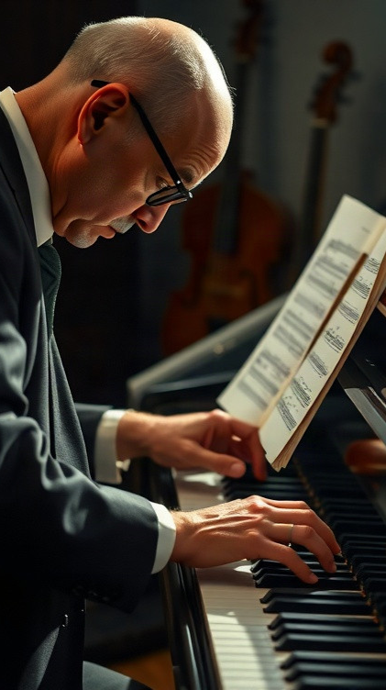
Примеры произведений в додекафонии
Одним из наиболее известных произведений в стиле додекафонии является «Лунный Пьеро» Арнольда Шёнберга, написанный в 1912 году и представляющий собой вокальный цикл на основе стихов, в котором композитор использует все двенадцать тонов хроматической гаммы. Также стоит отметить «Вариации для оркестра» Шёнберга, созданные в 1926 году, где додекафоническая техника продемонстрирована на оркестровом уровне.
В числе других ярких примеров — «Соната для скрипки и фортепиано» Антона Веберна, созданная в 1927 году, в которой также применены принципы додекафонии.

Slide 7

Особенности серийной техники в музыке
Серийная техника в музыке, разработанная Арнольдом Шёнбергом в начале XX века, представляет собой систему организации музыкального материала на основе строгой последовательности двенадцати звуков хроматической гаммы.
Эта техника привела к созданию более 300 музыкальных произведений, включая такие известные композиции, как «Лунный Пьеро» и «Вариации для оркестра».
В серийной технике каждая нота в серии получает равное значение, что позволяет композиторам исследовать новые звуковые пространства и гармонии, меняя порядок звуков и их комбинации.

Slide 8
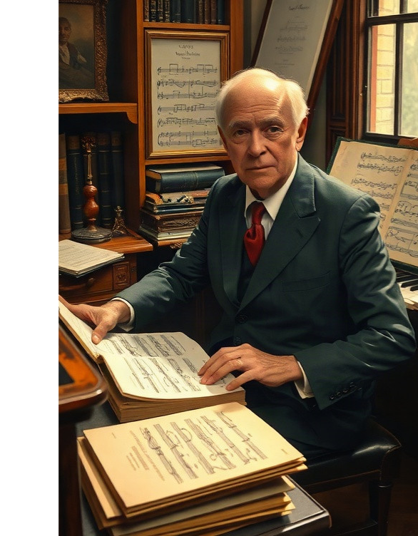
Анализ произведений Шёнберга
Шёнберг внёс значительный вклад в музыкальную теорию, разработав метод додекафонии, который стал основой для создания более 300 произведений.
В его «Suite for Piano» Op. 25 использованы все 12 нот хроматической гаммы, что демонстрирует полную реализацию додекафонического подхода. Среди самых известных работ Шёнберга — оперы «Моисей и Арон», «Победа милосердия» и вокальный цикл «Песни Гурре», в которых применяются сложные серийные техники.

Slide 9

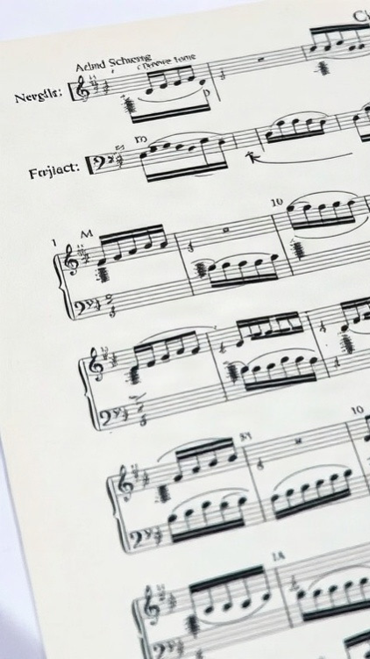
Сравнение музыкального языка Шёнберга и других композиторов
Арнольд Шёнберг ввёл двенадцатитоновую технику, отказавшись от традиционной тональности, в то время как другие композиторы, такие как Иоганн Себастьян Бах, работали в системе мажорно-минорной тональности, где количество используемых нот было ограничено семью в рамках каждой тональности.
Композиторы-романтики, например Фридерик Шопен, использовали выразительные мелодические линии и гармонические прогрессии, основанные на хроматике, но не выходили за рамки общепринятых музыкальных норм.
В отличие от них, Шёнберг ввёл новые правила композиции, которые стали основой для многих композиторов XX века, таких как Альбан Берг и Антон Веберн.

Slide 10

Диаграмма влияния додекафонии на композиторов
Арнольд Шёнберг, основоположник додекафонии, начал применять этот метод в 1921 году, что оказало значительное влияние на музыкальное искусство. За период с 1920 по 1950 годы множество композиторов, включая Альбана Берга и Антона Веберна, адаптировали принципы додекафонии в своих произведениях, что способствовало формированию серийной техники.
Среди более чем 150 композиторов, на которых повлияла додекафония, можно выделить таких значимых фигур, как Карл Орф и Пьер Булез, чьи работы стали важной частью музыкального авангарда XX века.

Slide 11
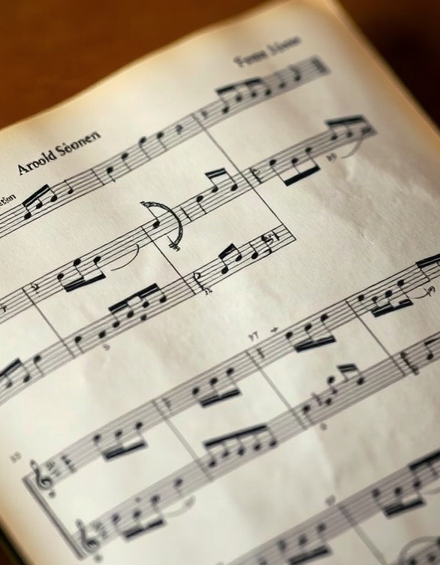
Развитие додекафонии в XX веке
В XX веке додекафония стала важным направлением в музыкальной композиции, её основоположником считается Арнольд Шёнберг.
С 1921 года Шёнберг и его ученики начали активно применять двенадцатитоновую технику, что ознаменовало переход от традиционных гармонических систем к новой музыкальной логике. Эта техника быстро завоевала популярность среди композиторов: к 1950-м годам многие выдающиеся музыканты, такие как Альбан Берг и Антон Веберн, использовали додекафонию в своих произведениях.

Slide 12
Серийная техника: современные интерпретации
1
В XX веке серийная техника стала одним из важнейших направлений музыкального авангарда, воплотившись в работах таких композиторов, как Арнольд Шёнберг.
2
С 1921 года Шёнберг разработал 12-тоновую технику, которая стала основой для серийной музыки.
3
Композиторы XX века создали более 1000 произведений в серийной технике, обогатив музыкальный язык новыми гармоническими и мелодическими возможностями.

Slide 13

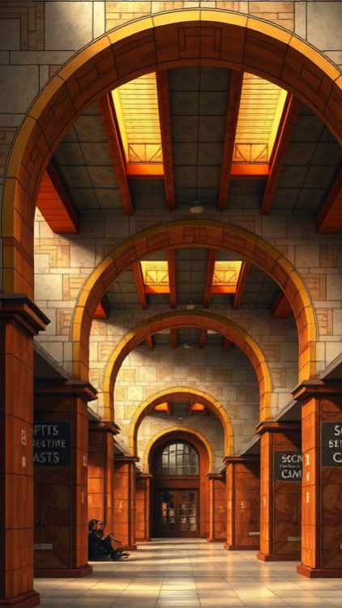
Влияние авангарда XX века на современную музыку
Диаграмма показывает процентное влияние различных направлений авангарда XX века на современную музыку. Наибольшее влияние (35%) оказывает творчество Шёнберга, за ним следует додекафония (30%), серийная техника (25%) и другие направления (10%).

Slide 14

Спасибо за внимание!
Спасибо за внимание. В этой презентации мы рассмотрели ключевые аспекты музыкального авангарда XX века, включая жизнь и творчество Арнольда Шёнберга, принципы додекафонии и серийной техники, а также их влияние на музыкальное искусство. Надеемся, что этот материал расширит ваши представления о музыкальной эволюции и вкладе Шёнберга в развитие музыкального языка.

